Slide 1
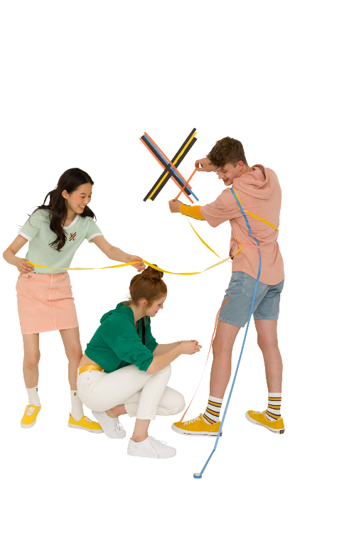
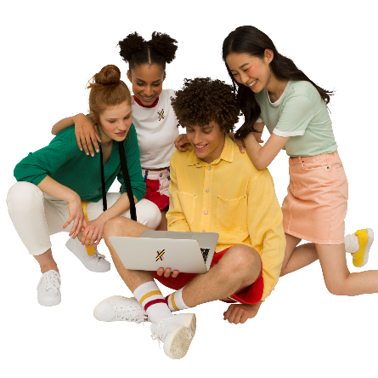
Was ist xStarters?
Die Preise
xStarters ist ein Digitalwettbewerb für junge Menschen im Alter von 14 bis 19 Jahren.
Mit xStarters bieten wir eine Plattform, die Gleichgesinnte und Experten verbindet und damit einen digitalen Ort für die Social Makers der Zukunft.
xStarters bietet Knowhow zur Entwicklung von neuen Ideen, um junge Menschen zu sinnvollen Beiträgen für unsere Zukunft zu motivieren sowie einen inspirierenden Blog, um für soziale Themen und gesellschaftliche Problemstellungen zu sensibilisieren.
In jährlichen Wettbewerben können junge Teams, unterstützt durch Experten, ihre Ideen und Projekte für digitale soziale Lösungen ausarbeiten.
Vor Ort Veranstaltungen und ein Abschlussevent am 9. Februar 2019 mit Preisverleihung (die „xStarters Award Party“) begleiten das Programm für die Pioniere des digitalen Zeitalters.
Die Reise- und Übernachtungskosten im Rahmen der xStarters Award Party werden für die besten 15 Teams inkl. je einer Begleitperson übernommen, damit die Schülerinnen und Schüler ihre Ideen vor einer hochkarätigen Jury vorstellen können.
Für alle Gewinner-Teams wird es tolle Sachpreise geben. Besonders am Herzen liegt uns aber die Tatsache, dass wir den Teams, die einen der fünf Hauptpreise erhalten, eine Unterstützung für die Umsetzung ihrer eingereichten Ideen ermöglichen. Dabei wird unser Partner mit einem Digital Accelerator Programm vor Ort beim Team und remote je nach Bedarf unterstützen.
Das könnte für die Gewinner bedeuten…
Hilfe bei der Entwicklung eines Designs zu erhalten
sowie Unterstützung bei der Programmierung eines ersten klickbaren Prototypen, einer Webseite oder einer App zu bekommen.
Je nach Fähigkeiten und Bedürfnissen der Teams wird ein individueller Plan zur Unterstützung erstellt – das ermöglicht eine besonders intensive Betreuung der Gewinner-Teams. Die ersten fünf Umsetzungspreise haben daher einen Gesamtwert von etwa 25.000€.
Wichtig ist uns dabei: Die Ideen und alle Rechte verbleiben bei den Teams. Wir sehen uns als Unterstützer und Ermöglicher, um den Kooperations-Gedanken von digitalen sozialen Innovationen stärker in Deutschland, und vor allem auch bei jungen Menschen zu verankern.
xStarters
Der Digitalwettbewerb
15.10.2018
Die Challenge geht los!
30.11.2018
Die Challenge ist vorbei!
09.02.2019
xStarters Award Party
Informationen für Lehrerinnen & Lehrer
1. Hand-In
Ein Post
2. Hand-In
Eine Story
3. Hand-In
Ein Video

Slide 2
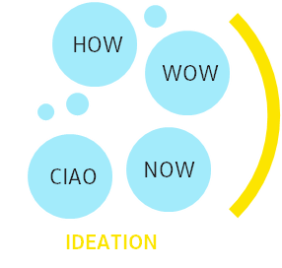
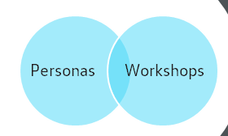
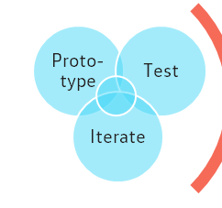
Die Roadtour
Ihre Unterstützung
Haben Sie Fragen?
Uns ist es ein besonderes Anliegen, mit unserer Zielgruppe im Kontakt zu sein und möglichst vielen jungen Menschen zu ermöglichen, an unserem Wettbewerb teilzunehmen.
Deshalb sind wir im August „on Tour“: mit unserem xStarters Truck fahren wir durch verschiedene Städte in Deutschland und laden Schülerinnen und Schüler der 9.-13. Klasse ein, mehr über moderne Arbeitsweisen zu erfahren und dabei selbst zu erleben, wie schnell man mit ein wenig Kreativität eigene Ideen umsetzen kann. Dabei liegt unser Fokus immer darauf den Schülerinnen und Schülern zu vermitteln: Gemeinsam könnt ihr die Welt ein wenig besser machen!
In unseren Kreativworkshops geben wir Teilnehmerinnen und Teilnehmern deshalb die Möglichkeit, Methoden zur Ideenentwicklung auszuprobieren.
Bei xStarters geht es darum, Ideen für soziale Verbesserungen über digitale Tools zu entwickeln – und dabei die eigenen Fähigkeiten und die Möglichkeiten der digitalen Welt einzusetzen.
Damit die Teilnehmerinnen und Teilnehmer das machen können, benötigen sie möglicherweise etwas Unterstützung – ob in Form von Ermutigung oder dem Hinweis darauf, wo sie weitere Informationen zu einem bestimmten Thema finden.
Manchmal braucht es aber einen Anlass, um sich einzubringen und zu engagieren. Mit dem jährlichen Digital-Wettbewerb xStarters schaffen wir genau einen solchen Anlass, um die eigenen Ideen in Form zu bringen und weiterzudenken – unterstützt von einem persönlichen Team-Guide.
Damit die Schülerinnen und Schüler aber überhaupt von xStarters erfahren, braucht es engagierte Lehrkräfte, die auf unser Programm hinweisen. Gerne können Sie xStarters Materialien in Ihrem Unterricht verwenden oder auch ein Team persönlich begleiten.
Als Dankeschön werden Sie dann – bei erfolgreicher Teilnahme „Ihres“ Teams – zur Abschlussveranstaltung xStarters Award Party eingeladen und können live miterleben, wie Ihre Schülerinnen und Schüler ihre Ideen präsentieren.
Wir freuen uns von Ihnen zu hören!
Ihr xStarters Team
Digitale soziale Ideen im Unterricht thematisieren – warum nicht?
IDEATION
ITERATION
Moana, Maleen, Nari, Leonie, Daniel
PROTOTYPING
STORYTELLING
Fragen zu xStarters gerne an:
Moana Keiper
Volkswagen AG
Brieffach 011/1799
38436 Wolfsburg
+49-5361-9-90328
moana.keiper@volkswagen.de
Während der optionalen Open Truck Sessions am Nachmittag werden die Schülerinnen und Schüler spielerisch an Grundlagen des Programmierens herangeführt und können mehr über moderne Berufsfelder erfahren.

